Slide 1
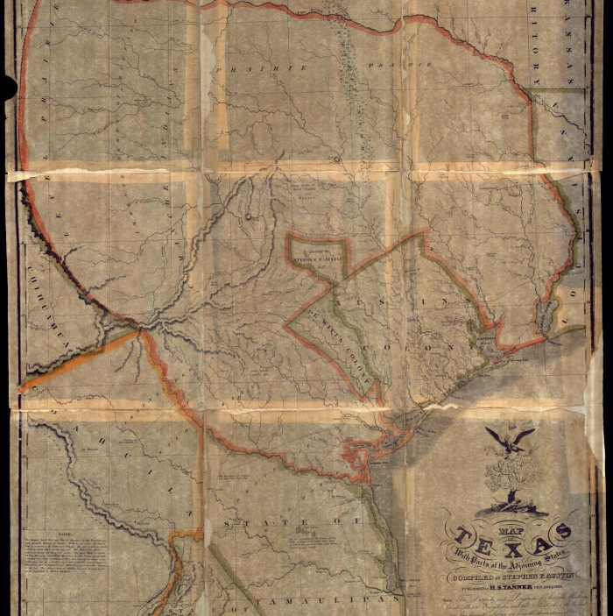
Unidad 4: La Era Nacional Mexicana
Lección 3:
Vocabulario
Notes:
"Map of Texas With Parts of the Adjoining States", map, Date Unknown; (https://texashistory.unt.edu/ark:/67531/metapth32928/: accessed December 3, 2024), University of North Texas Libraries, The Portal to Texas History, https://texashistory.unt.edu; crediting Star of the Republic Museum.

Slide 2
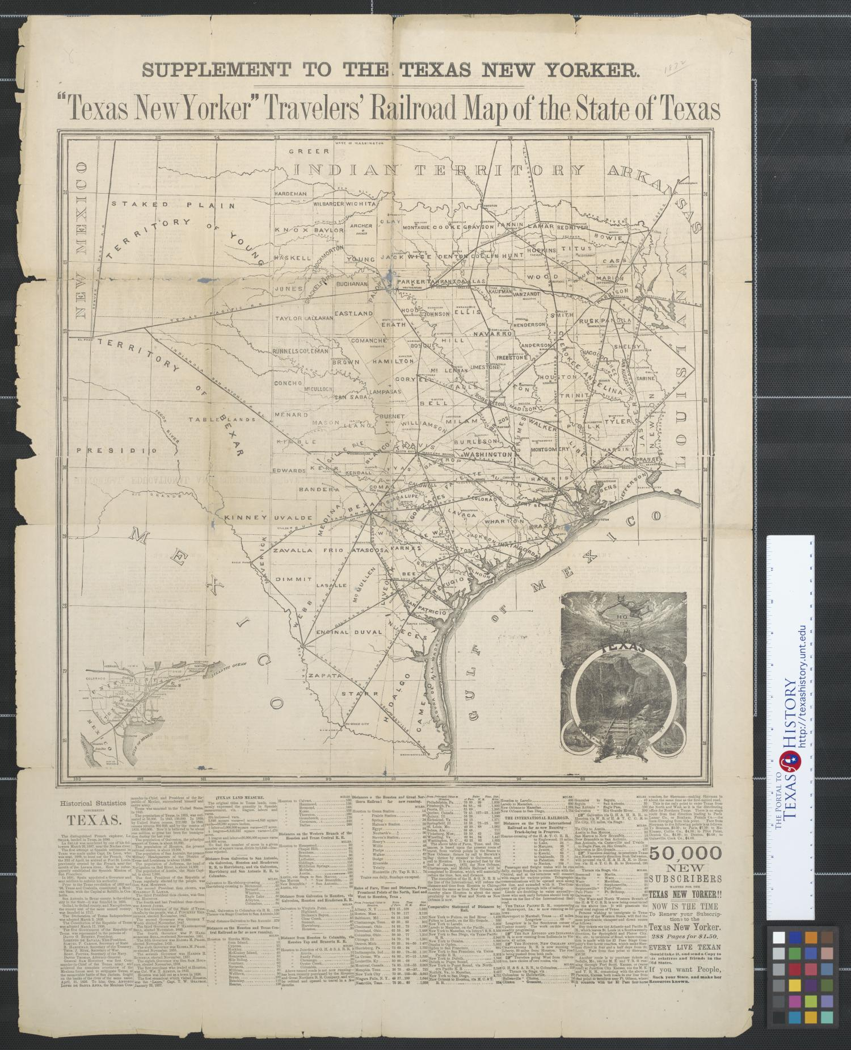







Calentamiento Sigue las instrucciones de abajo para completar tu calentamiento
Lee la lista de posibles temas que podríamos ver en esta unidad.
Basándonos en lo que hemos aprendido hasta ahora, coloca una marca de verificación junto a cualquier elemento que creas que probablemente veremos en esta lección.
Comparte tu respuesta con un socio.
https://education.texashistory.unt.edu

Slide 3
Comparte con la clase: day 1
En la lección de vocabulario de hoy, probablemente veremos términos de vocabulario sobre __________ y ______________
https://education.texashistory.unt.edu

Slide 4
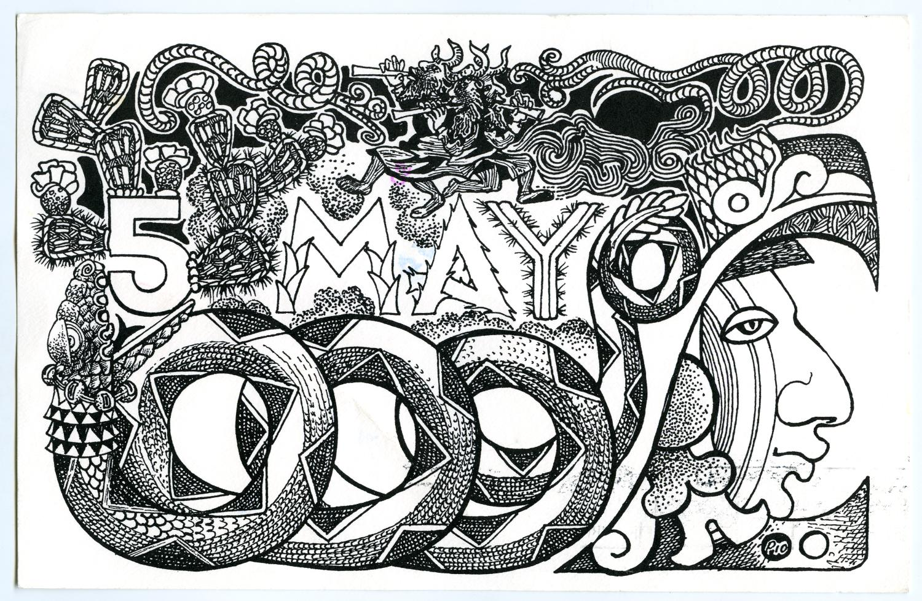
Pregunta esencial
Qué términos clave necesitamos conocer para tener éxito en esta unidad?
https://education.texashistory.unt.edu

Slide 5
En la lección de hoy
Identificaremos, definiremos y ejemplificaremos los términos clave de la Unidad 4: La Era Nacional Mexicana.
Utilizaré la información y el contexto de varios pasajes breves para identificar y registrar la definición de cada término y proporcionar ejemplos del término en el contexto de nuestra unidad.
https://education.texashistory.unt.edu

Slide 6

Economía (n)
Cuando México obtuvo su independencia de España en 1821, se enfrentaban muchos desafíos a la nueva nación. Un desafío importante fue la economía.
Luchar en una guerra es caro. México había solicitado préstamos para cubrir el alto coste de la guerra de independencia. Como resultado, México estaba endeudado tras la guerra y deseoso de mejorar su economía – o todo lo relacionado con cómo un país y su gente ganan y gastan dinero.
La economía también supuso un desafío importante para la población mexicana de Texas, o tejanos. La guerra había reducido drásticamente la población tejana en Texas. Los tejanos estaban ansiosos por encontrar una manera de aumentar la población del estado y aumentar la actividad económica y las oportunidades en su estado.
https://education.texashistory.unt.edu

Slide 7
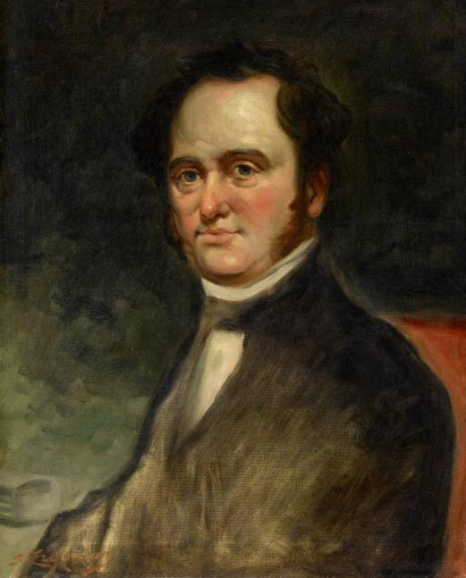
Inmigración (n)
En 1821, la población mexicana de Texas, o tejanos, era muy pequeña. Solo había unos 4.000 tejanos en Texas después de que México obtuviera su independencia. Puede parecer mucho, pero para ponerlo en perspectiva, eso es solo el tamaño de dos institutos modernos de 5A en Texas... en todo el estado!
Para aumentar la población de Texas, el liderazgo tejano apoyó un plan para fomentar la inmigración desde Estados Unidos hacia Texas. La inmigración es el acto de mudarse permanentemente de un país a otro. Muchos tejanos creían que invitar a inmigrantes angloamericanos a Texas podría ayudar a aumentar la población y mejorar la economía.
Un hombre angloamericano llamado Moses Austin propuso emigrar a Texas y traer a otros inmigrantes angloamericanos de Estados Unidos para establecerse en la región. Los tejanos, ansiosos de que más personas vivieran y trabajaran en su estado, veían la propuesta de Austin para la inmigración angloamericana como un gran potencial de éxito!
Moses Austin Museo de Bellas Artes, Houston
https://education.texashistory.unt.edu
Notes:
Erganian, Sarkis. Portrait of Moses Austin (1761–1821). ca. 1900-23. Oil on canvas, 28 1/4 × 22 1/4 in. The Museum of Fine Arts Houston. https://emuseum.mfah.org/objects/110006/portrait-of-moses-austin-17611821#.

Slide 8
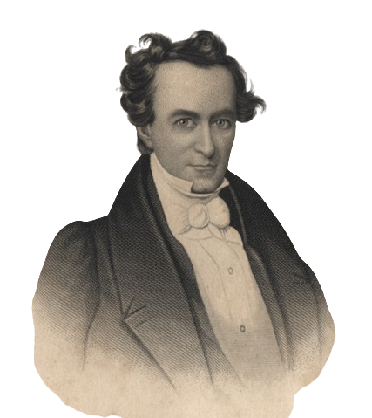
Empresario (n)
La principal forma en que México esperaba hacer crecer la población de Texas y mejorar su economía era invitando a empresarios a Texas. Un Empresario era un agente de tierras, o alguien que recibía un contrato con el gobierno mexicano para asentar a un cierto número de personas en Texas. La mayoría de los empresarios que se establecieron en Texas eran de Estados Unidos, aunque hubo algunos empresarios mexicanos.
Empresarios like Stephen F. Austin placed advertisements in American newspapers, offering thousands of acres of Texas land for incredibly low prices. In return for the cheap land, settlers agreed to develop the land, typically through plantation agriculture growing cash crops like cotton. The more people the settlers brought with them, the more land they received.
Stephen F. Austin was the most successful empresario, settling thousands of people in Texas during the 1820s and 1830s. This dramatically grew the Texas population and greatly improved its economy throughout the Mexican National Era.
Empresario Stephen F. Austin El portal a la historia de Texas
https://education.texashistory.unt.edu
Notes:
[Engraving of Stephen F. Austin]. December 16, 1836. Artwork. University of North Texas Libraries, The Portal to Texas History; crediting Palestine Public Library. The Background has been removed for this slide. https://texashistory.unt.edu/ark:/67531/metapth11276/

Slide 9
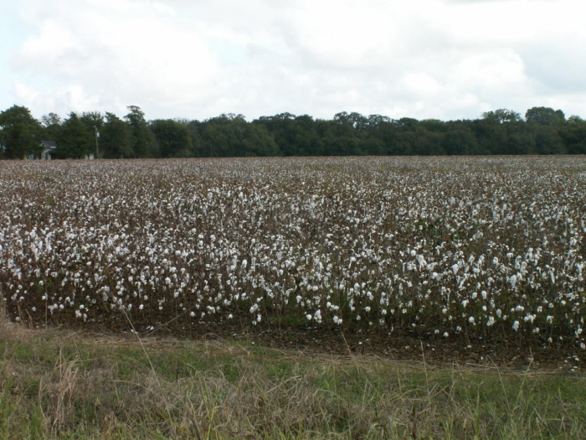
Cultivo commercial (n)
Muchos de los colonos angloamericanos que querían emigrar a Texas estaban interesados en establecer grandes granjas llamadas plantaciones. La tierra en el este de Texas era fértil y sería excelente para la agricultura de plantaciones.
Cuando Moses Austin propuso traer a otros colonos angloamericanos a Texas, muchas plantaciones en el sur de Estados Unidos estaban experimentando un enorme éxito cultivando cultivos comerciales. Un cultivo comercial es una planta altamente rentable que se cultiva en plantaciones. Estos cultivos comerciales solían cultivarse gracias al trabajo de trabajadores esclavizados. Uno de los cultivos comerciales más rentables de la época era el algodón.
Muchos angloamericanos que querían emigrar a Texas esperaban participar en la agricultura de plantaciones que cultivaban algodón, el cultivo comercial que estaba haciendo increíblemente ricos a tantos propietarios de plantaciones en Estados Unidos.
Campo algodonero de Texas El portal a la historia de Texas
https://education.texashistory.unt.edu
Notes:
Bell, Jim. [Cotton Field], photograph, Date Unknown; (https://texashistory.unt.edu/ark:/67531/metapth121189/: accessed November 25, 2024), University of North Texas Libraries, The Portal to Texas History, https://texashistory.unt.edu; crediting Private Collection of Jim Bell.

Slide 10


Constitución (n)
Tras la independencia de México de España en 1821, el pueblo mexicano tuvo que asumir la enorme tarea de formar su propio gobierno. Hay muchas formas de formar un gobierno y muchos tipos diferentes de gobiernos entre los que puedes elegir.
Una forma en que un país puede formar gobierno es redactando una constitución. Una constitución es un documento que establece un gobierno, dice cómo funcionará, quién estará al mando y qué poderes tendrá. Las constituciones suelen incluir los derechos y poderes del pueblo y de los estados.
Crear una constitución es una tarea increíblemente desafiante porque casi siempre hay diferentes grupos de personas con ideas distintas sobre cómo debe funcionar un país. En esta unidad, veremos cómo el pueblo de México llevó a cabo la importante tarea de crear su propia constitución y cómo este proceso influyó en Texas.
https://education.texashistory.unt.edu

Slide 11

Federalismo (n)
Cuando el pueblo mexicano se propuso redactar una constitución para crear su propio gobierno, uno de los tipos de gobiernos que consideraron fue un gobierno federalista. El federalismo es un tipo de gobierno en el que el gobierno nacional, o federal, comparte sus poderes con los gobiernos estatales.
En un sistema federalista, los líderes nacionales en Ciudad de México tendrían ciertos poderes, mientras que cada estado también tendría ciertos poderes. Los estados podrían redactar sus propias constituciones, elegir a sus propios líderes estatales y tomar decisiones que fueran mejores para su propio estado, siempre que sus decisiones no fueran en contra del gobierno federal.
Los opositores al federalismo fueron llamados centralistas. Los centralistas NO apoyaban el sistema federalista. Los centralistas querían que todo el poder del gobierno estuviera centralizado, lo que significa que querían que el poder perteneciera principalmente al pueblo en el gobierno nacional. No creían que los estados debieran tener mucho poder. Las disputas entre federalistas y centralistas acabarían provocando muchos conflictos dentro de México durante esta época.
Federal gobierno
Estado Gobiernos
https://education.texashistory.unt.edu

Slide 12

República (n)
Mientras el pueblo mexicano trabajaba para establecer su propio gobierno, otro elemento que consideraron incluir fue una forma de gobierno conocida como república. En una república, el pueblo vota para elegir representantes que hablen en su nombre y representen sus intereses en el gobierno.
En una república federal, los estados dentro de un país tienen sus propios gobiernos estatales que comparten poderes con el gobierno federal o nacional. La gente de cada estado elige representantes de su estado para apoyar las necesidades e intereses específicos de su estado en sus gobiernos estatales y nacionales.
En ese momento, Texas no tenía suficiente población como para ser un estado propio, así que Texas se combinó con el estado vecino más grande y poblado, Coahuila. En una república, la representación suele basarse en la población, así que cuanto mayor es tu población, más representantes tienes en el gobierno. Esto significaba que Coahuila tenía más poder que Texas en su gobierno estatal combinado. Como resultado, uno de los objetivos de Texas era crecer lo suficiente para poder convertirse en un estado propio dentro de la república federal mexicana.
https://education.texashistory.unt.edu

Slide 13
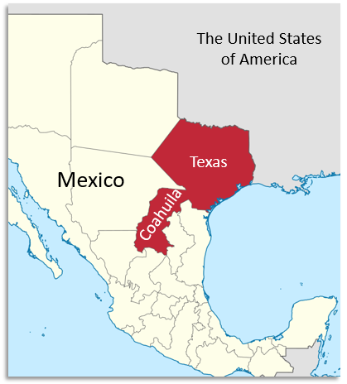
Congreso (n)
Una responsabilidad importante del gobierno es crear leyes para mantener el orden y mantener a la gente segura. Imagina un país sin leyes... La gente podía hacer cualquier cosa en cualquier momento y lugar sin consecuencias. Probablemente se volvería caótico e incluso peligroso!
Un congreso es un grupo electo de personas responsables de hacer leyes. En una república federal, cada estado tiene su propio congreso para aprobar leyes y abordar asuntos específicos de su propio estado. También existe un congreso nacional donde representantes de cada estado del país se reúnen para asegurar que las necesidades y problemas de su estado se aborden a nivel nacional.
Cuando México se convirtió en un país, la población tejana de Texas era demasiado pequeña para que Texas se convirtiera en un estado independiente. Texas se unió a su estado vecino más poblado, Coahuila. Como Coahuila tenía más gente, también contaba con más representantes en el Congreso estatal que Texas. Esto a menudo suponía un reto para los tejanos y anglosajones en Texas, ya que intentaban aprobar leyes que creían mejores para Texas.
https://education.texashistory.unt.edu

Slide 14

Billete de salida Sigue las instrucciones a continuación para completar tu ticket de salida
Lee los ítems del banco de respuestas.
Rodea o resalta todos y cada uno de los elementos que estén relacionados con los términos de vocabulario y los temas principales de esta unidad.
Comparte tu respuesta con un socio.
https://education.texashistory.unt.edu

Slide 15
Comparte con la clase: 2day 1
Un término relacionado con esta unidad es ____________. Elegí este término porque _______________.
https://education.texashistory.unt.edu

